Slide 1
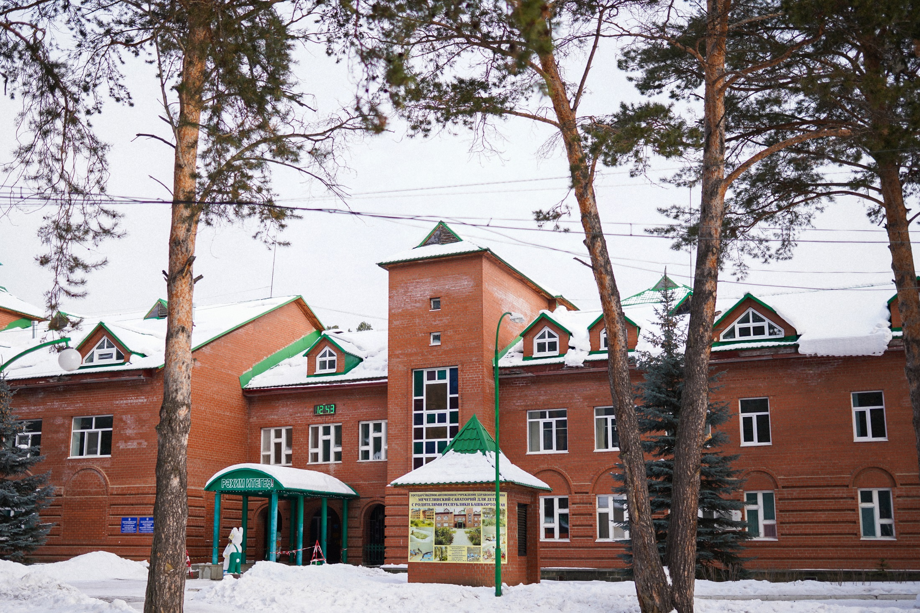
Мечетлинский санаторий : 80 лет!

Slide 3
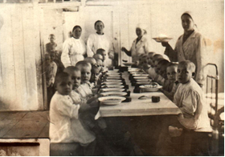
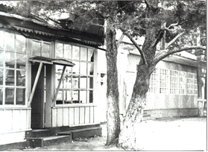
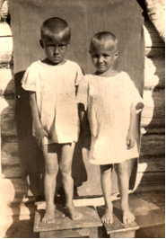
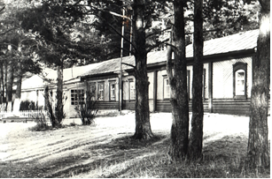
История
Место для санатория было выбрано уникальное. Вдали от шумных и пыльных городов, в изумительном сосновом бору на берегу речки Ик, рядом с селом Большеустьикинское Мечетлинского района. До ближайшей железнодорожной станции г. Красноуфимска Свердловской области – 100 километров, до Уфы – 280 км.
Еще не отгремели бои Великой Отечественной, еще тысячи осиротевших подранков войны скитались по просторам России, а в башкирской глубинке готовились к встрече эвакуированных из Ленинграда. Сколотили деревянные топчаны, набили подушки камышовым пухом, что в изобилии рос на прудах вблизи местной гидроэлектростанции, вместо одеял – шинели.
Так 24 июня 1944 года приказом Наркомздрава Башкирии был создан детский санаторий. Он стал первым оздоровительным оазисом на северо-востоке республики, предназначенным для будущих поколений.
Санаторий был создан на базе межколхозного дома отдыха. Но с 1941 по 1944 год многое было разграблено в опустевших среди леса зданиях. Так что обустраиваться новой здравнице пришлось заново.
Эвакуированных встречали всем селом. Некоторых детей забрали в семьи, а остальные вместе с врачами прибыли в санаторий. Изнуренные длительной блокадой, тяжелой дорогой, худые и бледные, они стали первыми осваивать новое место.

Slide 4
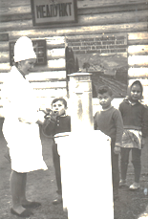
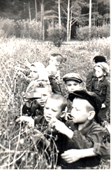
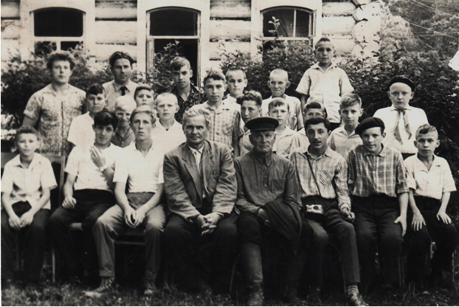
Спасение детей района от голодной смерти
А перед сотрудниками санатория встала другая задача – спасение детей района от голодной смерти. Во время войны мечетлинцы из последних сил помогали фронту. Девиз "Все для фронта, все для победы" означал, что ВСЁ сдавалось государству: хлеб, молоко, мясо. Могли прокормиться лишь те, кто сажал огород. Башкиры же до войны в основном занимались разведением скота, поэтому голодная смерть уносила башкирское население целыми семьями. Свирепствовали трахома, ревматизм. Нужно было срочно спасать детей от вымирания. Этим и занялся коллектив санатория во главе с новым директором.
Первым главным врачом в санатории была эвакуированная из Ленинграда Айзина Амалия Михайловна, директором был назначен Хафизов Абдрахман Хафизович. Они организовали лечение, питание, отдых. Ленинградцы впервые попробовали традиционный кисломолочный напиток башкирской кухни – кумыс. Этот волшебный напиток бодрил, наполнял истощенные организмы белками и витаминами.

Slide 5
В 1968 году главным врачом стал Гарипов Рашид Мавлеевич. Хирург по профессии, он был строг как к себе, так и к подчиненным. В эти годы, по воспоминаниям сотрудников, была строжайшая дисциплина труда. Приказом Министерства здравоохранения от 1 октября 1973 года Гарипов Р.М. был переведен на работу в г. Уфу главным врачом больницы № 19.
С 15 декабря 1946 года в течении 23 лет главным врачом был Баутин Николай Тимофеевич.
Медицинские сестры объезжали деревню за деревней на лошадке, к телеге которой был приделан короб, сплетенный из ивововых прутьев, заполненный соломой. Обходили дома. Обессиленных детей брали на руки, многие из них не могли ходить, сажали их в короб на солому. В санатории все прибывшие проходили санобработку. Их купали, стригли наголо, переодевали. Главным лечением была тогда организация полноценного питания.
В 1973 году его сменила врач-педиатр Нужная Галина Ивановна. При ней впервые в детском санатории был проведен водопровод. До этого времени воду брали из колодца. Дети также, как и во время войны, размещались в деревянных корпусах довоенной постройки. Не было отопления, топили печки. Детей возили в школу в село Большеустьикинское

Slide 6
С 1998 года по 2012 год возглавлял здравницу врач высшей категории, заслуженный врач Республики Башкортостан Фарит Галиханович Каев. Он сразу же наметил строительство новых современных корпусов. Организовал посещение здравницы Президентом Республики Башкортостан М.Г. Рахимовым.
В марте 1999 года Президент осмотрел имеющиеся здания и сооружения, побеседовал с сотрудниками, пообещал помочь. В этом же году было принято решение о строительстве нового комфортабельного корпуса. В октябре 2001 года этот новый современный четырехэтажный корпус начал принимать первых отдыхающих. С вводом в эксплуатацию новых комфортабельных корпусов появилась возможность оздоровления детей с 4-х до 10 лет с родителями, а с 7 до 14 лет дети отдыхают одни.
Существенные изменения в жизни детской здравницы произошли с приходом главного врача Скрябина Александра Ивановича, работавшего в санатории с 1977 по 1998 год. При нем построены новые здания столовой, двухэтажного спального корпуса, зал ЛФК, новый физиотерапевтический кабинет, школа, актовый и спортивный залы. Проведено отопление, канализация, построены гаражи, приобретен необходимый транспорт. Всё строительство осуществлялось хозяйственным способом. В неделю несколько раз нужно было съездить в Уфу. Всё приходилось везти из столицы: медицинское оборудование, лекарства, мебель, стройматериалы, мягкий инвентарь, продукты.

Slide 7
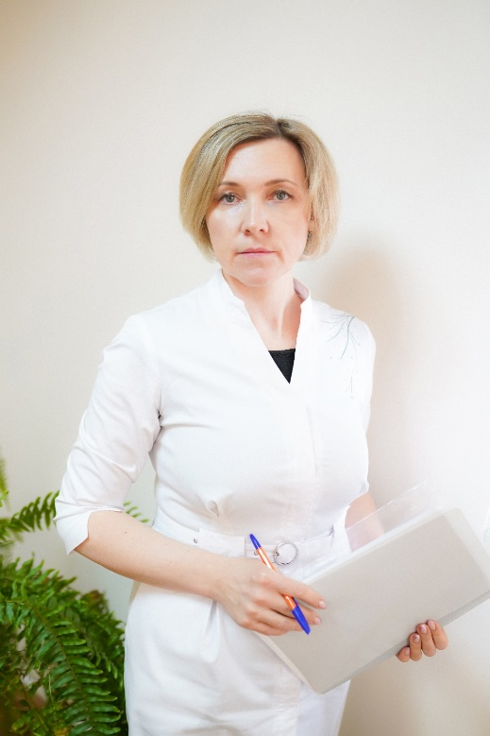
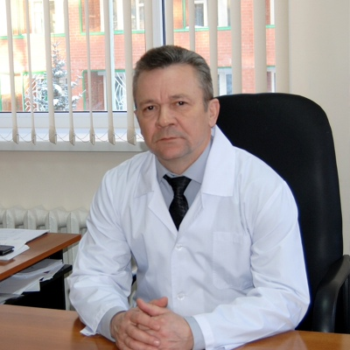
На смену ему приходит Ахмадуллин Руслан Робертович, кандидат медицинских наук (2004 г.), молодой энергичный руководитель, имеющий опыт работы в санаториях "Юматово", "Зеленая роща".
В январе 2021 года приказом министра здравоохранения Республики на должность главного врача санатория назначена Бадамшина Анастасия Нагимовна. С 2017 года работала в нашем санатории заместителем главного врача по медицинской части. Анастасия Нагимовна продолжает дело предшественников по улучшению условий проживания, качества лечения, питания и досуга отдыхающих.
С 2014 по 2021 год санаторием руководил заслуженный врач Республики Башкортостан Абхалимов Альберт Васильевич, который продолжил работу по расширению спектра оказываемых видов физиотерапевтического лечения не только для детей, но и для сопровождающих взрослых, окончены работы по установке очистных сооружений. Большое внимание было уделено благоустройству территории санатория.

Slide 8
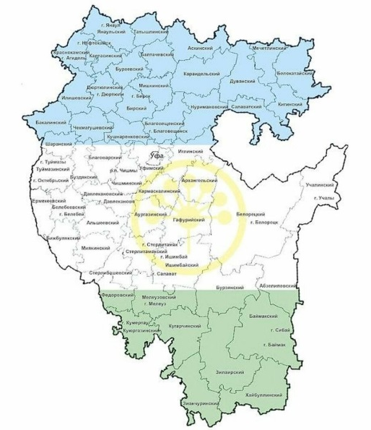
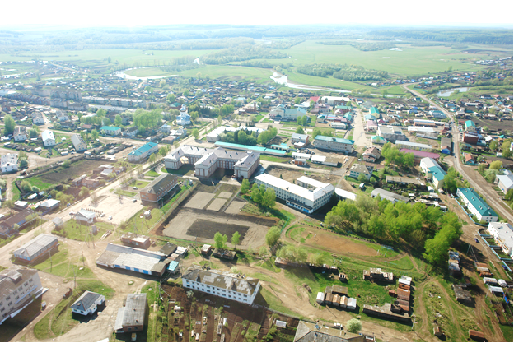
Мечетлинский санаторий для детей с родителями – это экологически чистое место, удаленное от железной дороги, от промышленных дымных городов. В центральной газете даже вышла статья – "Кругом по 300", то есть от с.Большеустьикинское до Уфы, Екатеринбурга, Челябинска, Перми – расстояние 300 километров. Это очень важно для здоровья тех, кто имеет заболевания верхних дыхательных путей.
Несмотря на значительные достижения в области изучения механизмов возникновения бронхолегочной патологии и применения эффективных лекарственных препаратов, остается высокой заболеваемость.
Кроме того, длительная медикаментозная терапия нередко является причиной аллергических, токсических и других побочных явлений.

Slide 9
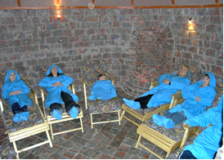
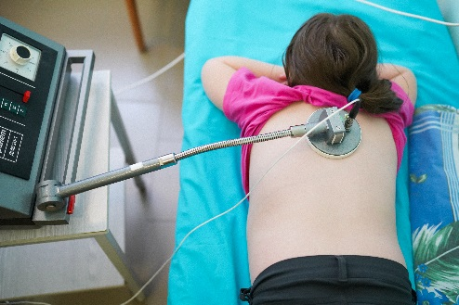
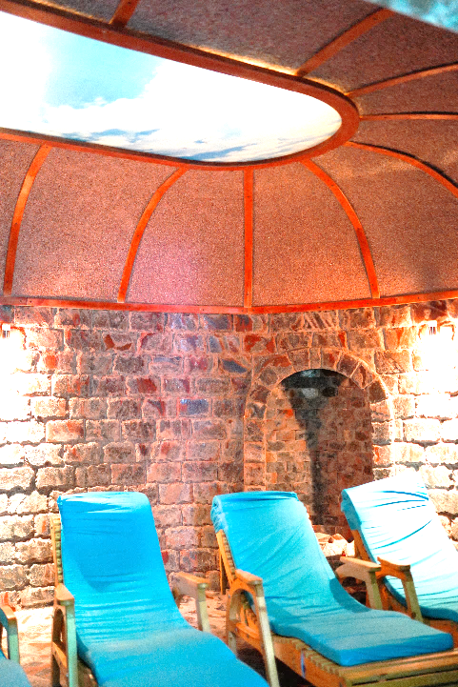
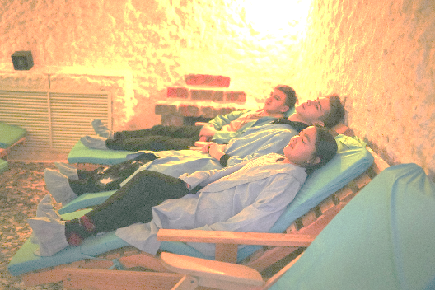
Одним из основных этапов в этом направлении является санаторно-курортное лечение. Исходя из научных исследований, эффективность лечения, проводимого в Башкирских здравницах, является высокой и позволяет примерно в 6 раз уменьшить число обострений заболеваний.
Одним из основных немедикаментозных методов лечения является галотерапия (искусственная соляная шахта). Чистейший воздух соляных пещер незаменим для страдающих хроническими заболеваниями дыхательных путей и различными видами аллергических заболеваний. Вдыхание целебных испарений происходит под расслабляющую негромкую классическую музыку.
Показания для санаторно-курортного лечения в Мечетлинском санатории для детей с родителями – хронические заболевания ЛОР-органов, рецидивирующий и хронический бронхиты, бронхиальная астма и другие респираторные аллергозы, хронические неспецифические заболевания органов дыхания, врожденные пороки развития легких.

Slide 10
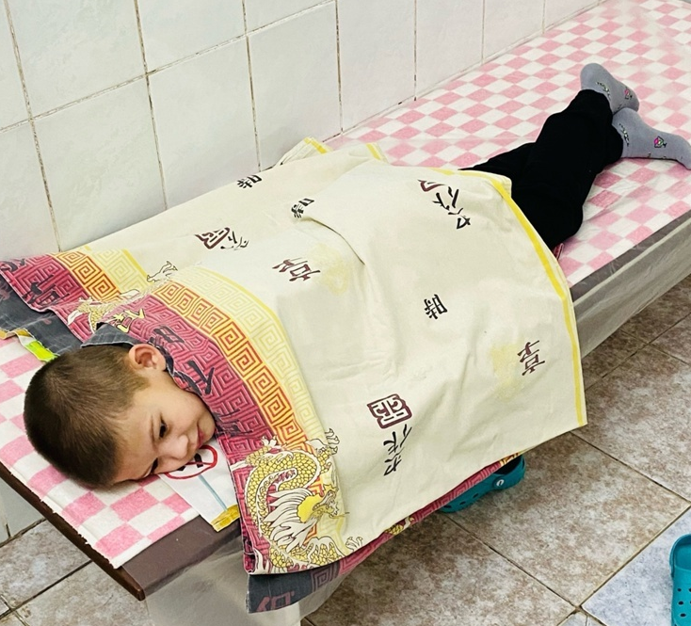
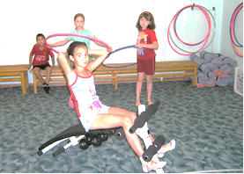
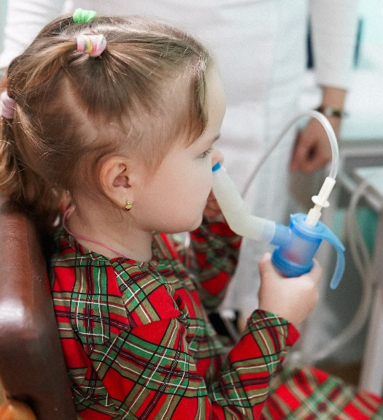
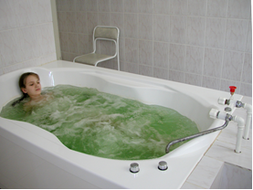
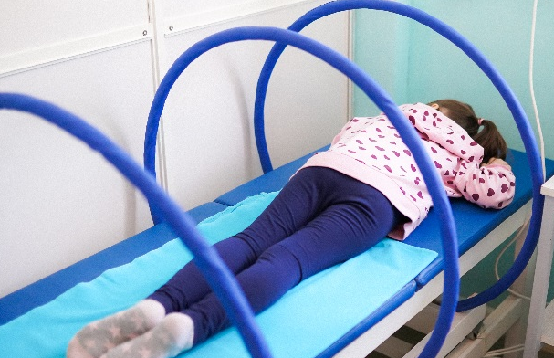
Лечебная база
Особое место в оздоровлении детей занимает грязелечение местной сапро-пелевой грязью в виде аппликаций и гальванизации.
Одним из мощных видов повышения иммунитета человека является гипокси-терапия на аппаратах «Горный воздух»
В зале лечебной физкультуры проводится дыхательная оздоро-вительная гимнастика, а дети, больные бронхиальной астмой, обучаются методике волевой ликвидации глубокого дыхания (ВЛГД) по методу Бутейко.
Успешно ведется лечение в современной водолечебнице. Отдыхающие принимают ванны, струевой душ Шарко, который обладает великолепным тонизирующим эффектом, повышает иммунитет, расслабляет мышцы, способствует выведению шлаков.
Современными ультразвуковыми ингаляторами (небулайзер) оснащен ингаляторий, где предлагается более пяти видов ингаляций.
Аппаратная физиотерапия, проводимая в хорошо оснащенном современной аппаратурой физиотерапевтическом кабинете, отлично сочетается с другими методами лечения.

Slide 11
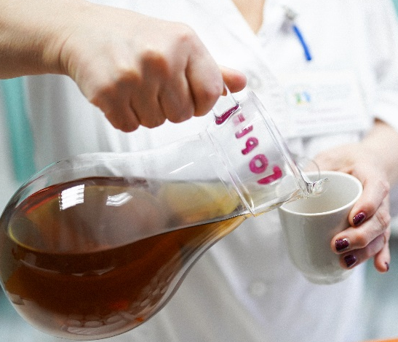
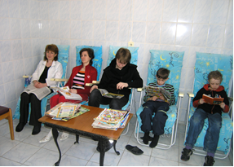
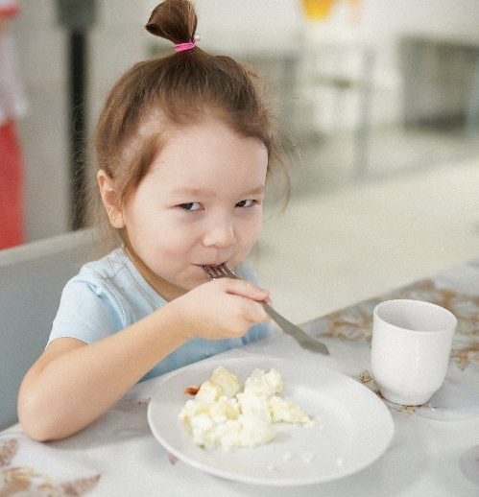
Активным средством оздоровления организма и профилактики заболеваний является ручной и механический массаж.
В фитобаре дети с удовольствием пьют настои и отвары лекарственных трав, которые действуют постепенно и мягко, имеют длительный терапевтический эффект.
В кабинете аэрофитотерапии создается специальная лечебная среда, моделирующая природный воздушный фон над растениями, что способствует повышению иммунитета ребенка, имеет отхаркивающее и седативное действие.
Процедуры дают хороший результат лишь в комплексе с шестиразовым питанием в летний период, и пятиразовым – в остальное время года.
Большой популярностью пользуется эффективный способ лечения – иглорефлексотерапия, а также гирудотерапия – метод лечения медицинскими пиявками.

Slide 12
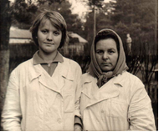
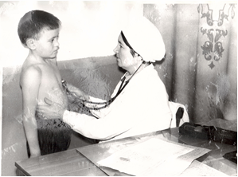
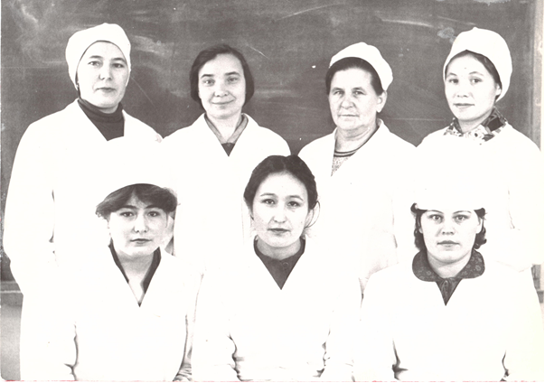
Люди в белых халатах
Шли годы, коллектив рос, большой приток молодых кадров пришёлся на начало 80-х годов. Из разных городов Башкирии были направлены на работу в санаторий молоденькие медсестры.
В санатории сложился профессиональный коллектив: из 7 врачей
Но были времена, когда врачей не хватало. Так с 1985 по 2001 год врач Галимова Римма Василовна работала одна. В каждый заезд принимала она по 100 детей и больше. За годы её работы не было ни одного случая жалоб со стороны родителей.
В разные годы работали главными и старшими медсестрами: Романова О. Ф., Закирова М. З., Фатихова Н. Р., Хисамитдинова В. И., Тарасова О. С., Сираева М. Т. (заслуженный работник здравоохранения РБ). Сейчас пост главной медсестры занимает Низамова Светлана Николаевна, старшей медсестры – «Отличник здравоохранения РБ» Жильцова Ольга Александровна. В санатории работает опытный медперсонал. Это их самоотверженный труд вернул здоровье многим поколениям детей республики.
В разные годы работали врачами в нашей здравнице - Заковырина Галина Сергеевна, Абдулхаева Галина Егоровна, Жильцова Резеда Ризовна, Искандарова Айслу Хакимовна, Ахмерова Юлия Рафиловна, Сафарова Розалия Рифатовна.

Slide 13
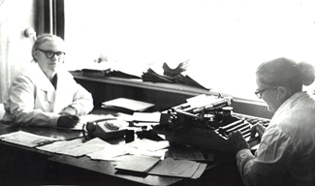
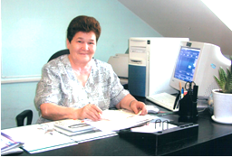
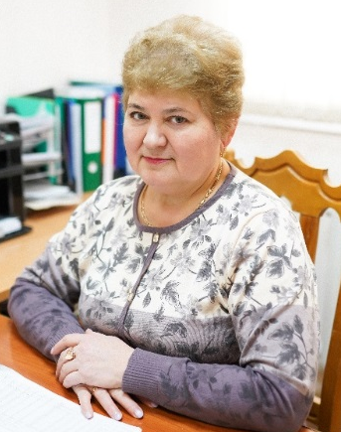
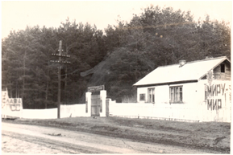
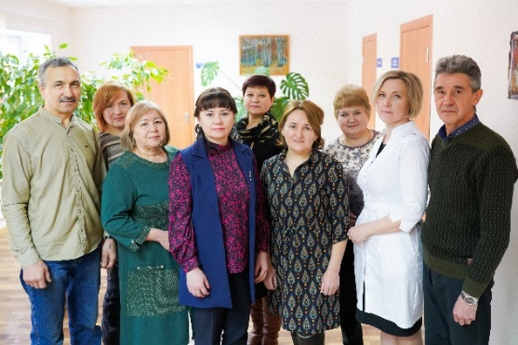
Бухгалтерия вчера и сегодня
Бабушки – так ласково называли сотрудники наших бухгалтеров в 80-х годах - Чухареву Лену Егоровну и Лешкову Зою Константиновну. Вся бухгалтерия состояла из двух человек. Лена Егоровна главным бухгалтером проработала 30 лет (с 1955 по 1985 гг.), Зоя Константиновна выполняла работу кассира, секретаря-машинистки, заведующей отделом кадров с 1959 по 1984 год. На этом их обязанности не заканчивались. Домик бухгалтерии располагался у входа в санаторий. Бабушки были своеобразным пропускным пунктом. Вход родителям и всем посторонним на территорию санатория был запрещен.
14 лет возглавляла бухгалтерию Гайнанова Ляуиза Гашировна. В это время санаторий возрождался заново, расширялся. За многолетний добросовестный труд главному бухгалтеру Гайнановой Л.Г. была вручена Почетная грамота РФ. В 2009 году ей на смену пришла Кардашина Зульфия Фазимовна, опытный бухгалтер, знающий свое дело, человек всесторонне развитый: её необычные для главного бухгалтера таланты пригодились в подготовке коллектива к 65-летию Великой Победы. Зульфия Фазимовна не только прекрасно пела и аккомпанировала на баяне, но и организовала выступление на сцене всего коллектива бухгалтерии

Slide 14
Технический отдел
Мы проводим на работе множество часов своей жизни, и охрана труда – вопрос, который касается каждого. В санатории вопросами безопасности и материально-технического снабжения занимается Марат Саурович Гильметдинов. Посредством проведения ряда специальных мероприятий на каждом рабочем месте обеспечивается низкий или социально-приемлемый уровень рисков для здоровья и безопасности работников. Это достигается за счёт соблюдения нормативных требований, обучения персонала, обеспечения средствами индивидуальной защиты, регулярного контроля условий труда и других мер.
С 1995 года до сегодняшнего дня работает заместителем главного врача по АХЧ – Кушанов Рим Рамилович. От четкой, слаженной работы коллектива этого отдела зависит комфортное пребывание отдыхающих и сотрудников в нашей здравнице.
Большая работа была проделана им по программе энергосбережения и эффективности расходов энергоре-сурсов. 19 лет работает столяром Хурматуллин Фидаил Габданурович. Столько же лет рядом с ним работает Хилажетдинов Тагир Талгатович. В санатории его называют мастером на все руки. Хурматуллин Разит Файзулхакович 18 лет выполняет в санатории очень ответственную работу сантехника. За период его трудовой деятельности проделана большая работа по реконструкции системы водоснабжения и канализации в санатории.
Все они трудятся на благо санатория до настоящего времени.

Slide 15
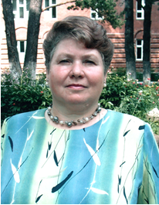
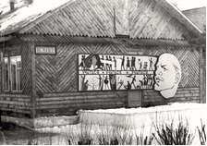
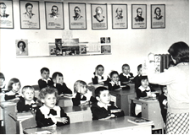
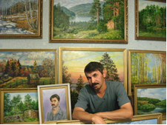
Долгие годы вели уроки в санаторской школе Юмагулова Людмила Григорьевна, Хайбуллина Вадима Саляховна, Михайлова Галина Петровна, Ахметзянова Флюра Шайхутдиновна. Воспитатели не только консультируют по основным предметам, но и являются творческими людьми, обладают особыми талантами.
Половина успеха эффективного лечения детей зависит от работы педагогического коллектива и правильной организации досуга.
33 года была заместителем главного врача по учебно-воспитательной работе «Заслуженный работник народного образования РБ» (2004 г.) Андриевских Людмила Николаевна. В январе 1979 года она открыла школу при детском санатории. После этого резко сократилось число заболеваний среди отдыхающих детей.
Людмила Николаевна создала музей истории санатория, при ней открыт читальный зал с библиотекой, насчитывающей 11 тысяч экземпляров книг, создана богатейшая костюмерная.
Многие годы вел кружок выжигания и выпиливания Осипов М.А., вместе с детьми они строили ракеты, мастерили игрушки, ему на смену пришел Гарипов Ф.Х., который создал множество портретов и подарил их детям, в музее санатория организовывает выставки своих картин.

Slide 16
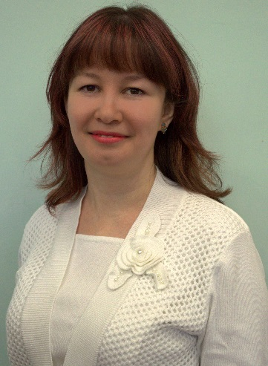
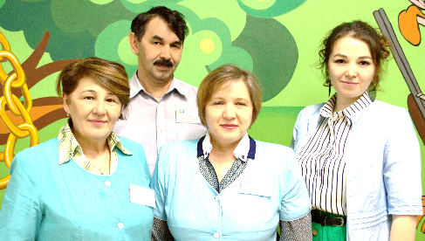
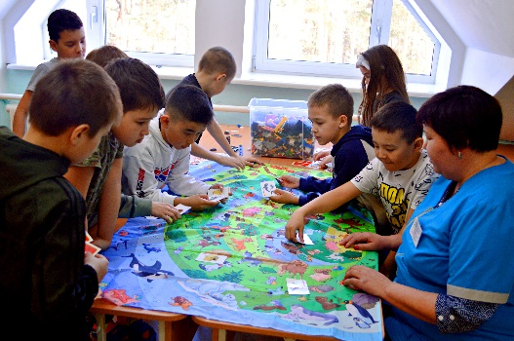
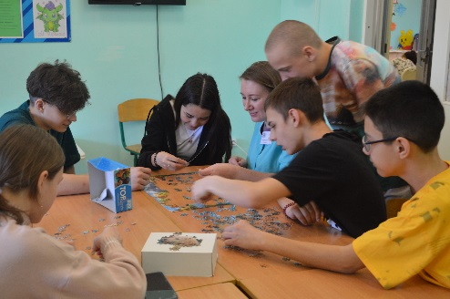
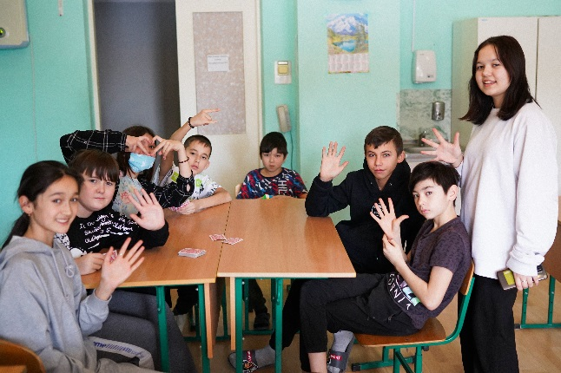
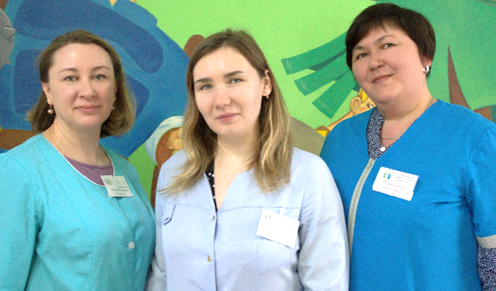
Педагогический коллектив работает, как и с отрядными детьми, так и с детьми, отдыхающие с родителями. Для детей, отдыхающих с родителями работает кружковой кабинет, где родители совместно со своими детьми делают различные поделки.
Для малышей в санатории работает игровая комната, где дети находятся под присмотром воспитателя.
В сенсорной комнате ведется работа над улучшением эмоционального восприятия мира, снятием психоэмоционального напряжения, развитием коммуникативной сферы, психических процессов и моторики.
Сейчас возглавляет педагогический коллектив Каремова Зульфия Радисовна , она же проводит отрядные линейки, подводит итоги соревнования между отрядами.
Весь коллектив старается сделать отдых в санатории незабываемым. Играют с детьми в волейбол, пионербол, проводят кружки, а вечером все идут на дискотеку.
Работа педагога многогранна, имеет разные направления учебной, воспитательной, развивающей деятельности.

Slide 17
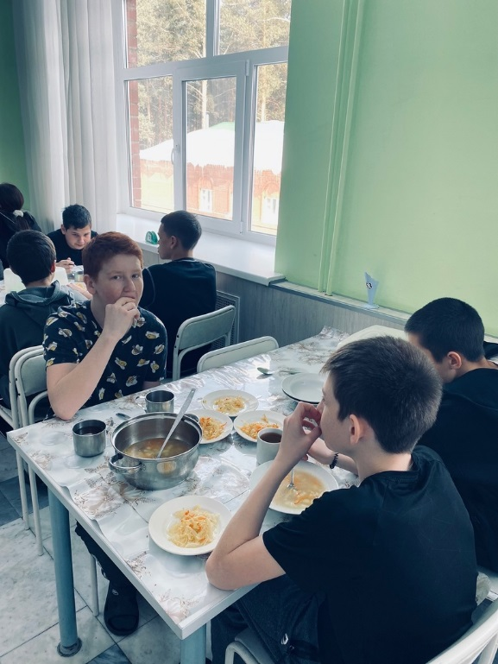
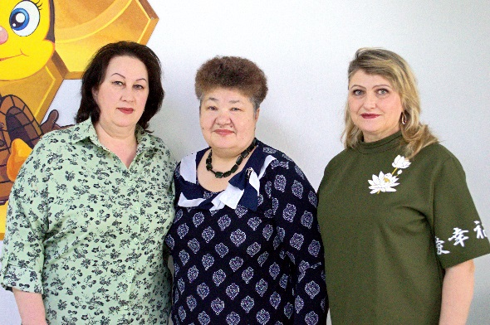
За вкусной едой – нелегкий труд поваров
В 5.45 они уже на рабочем месте. Сначала готовят необходимые продукты – размораживают, варят, чистят… К семи часам в кулинарных цехах готовка в самом разгаре: кто-то следит за варкой супов, каш, кто-то готовит оладьи или нарезает ингредиенты для будущих салатов. В 8.00 уже все готово, столы накрыты и ожидают отдыхающих.
Ежедневно в меню отдыхающих включено множество вкусных и разнообразных блюд. За всем этим разнообразием яств – труд целого коллектива поваров и кухонных работников.
В небольшом, но очень дружном коллективе в две смены трудятся 7 человек, из них: 2 повара Ирина Секерина, Рафиля Зарипова, 2 кухонных рабочих Лилия Галимьянова, Галина Закомлистова и официанты Альбина Зиннурова, Таслима Хусаинова, Айгуль Гильманова. Завскладом работает ответственная и трудолюбивая Лариса Шарафутдинова.
Коллектив столовой организованный, трудолюбивый, аккуратный и терпеливый, знающий свою работу на отлично.
Их основная задача – вкусно и полезно кормить отдыхающих - ежедневно выполняется на все 100 процентов. О чем свидетельствуют теплые отзывы посетителей.

Slide 18
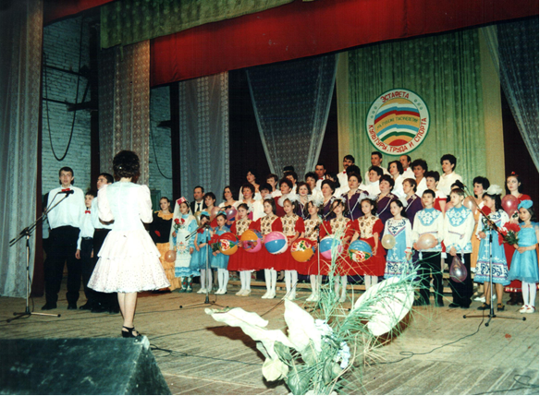
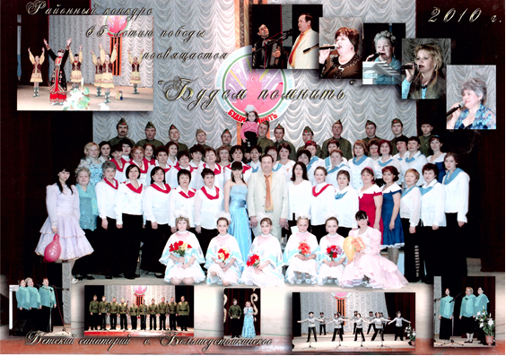
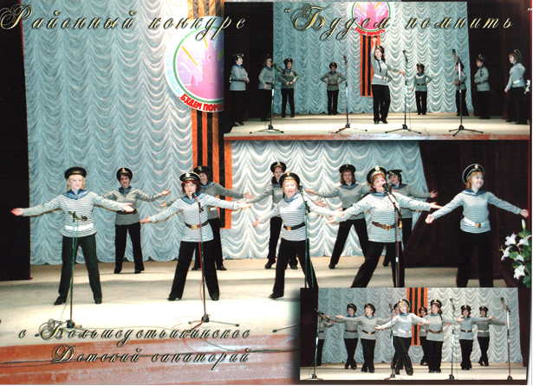
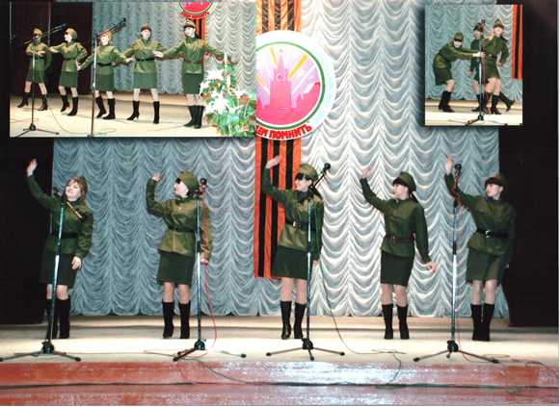
Вместе с сотрудниками отдыхающие дети выступают на различных смотрах, конкурсах районного и республиканского значения. Коллектив санатория постоянно занимает призовые места. На районном смотре, посвященном 65-летию Победы в Великой Отечественной войне наш коллектив занял I место. В этом смотре участвовали все сотрудники – от главного врача до санитарки.
в 2004 году Дипломом за участие в Межрегиональном форуме "Здравницы Урала и Поволжья", в 2007 году стал обладателем Гран-При конкурса профессионального мастерства "Профи-2007", награжден Дипломом I степени Всероссийского форума "Здравница-2007" в номинации "Лучшая детская здравница". В 2008 году санаторий внесён в Реестр "Всероссийская книга Почета" по предложению органа исполнительной власти Республики Башкортостан. В 2011 году санаторий награжден Дипломом лауреата национального конкурса "Лучшие курорты России 2011" в номинации "Лучший санаторий".
В 2003 году санаторий награждён Дипломом кабинета Министров Республики Башкортостан,

Slide 19
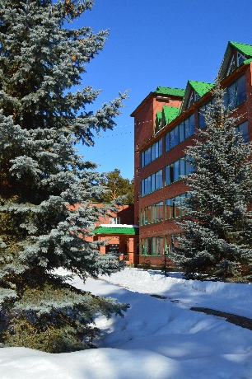
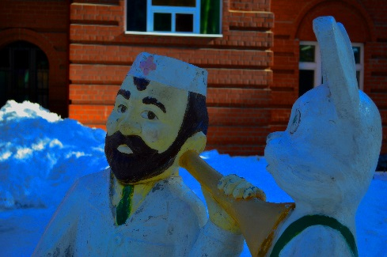
Сегодня, отмечая 80-летний юбилей Мечетлинского санатория для детей с родителями, коллектив с оптимизмом смотрит в будущее, потому что знают, что они не одни, они не брошены в водоворот наступающего капитализма, а могут работать в русле общей республиканской политики. Развитие здравниц в Башкортостане находится под пристальным вниманием Главы и Правительства Республики.
Невозможно забыть дивный уголок Родины, где ты почувствовал облегчение души и тела. Щедра природа-целительница Мечетлинского края, и пользоваться её дарами, поставить их на службу людям сотрудники санатория научились. В их руках главное достояние нации - здоровье будущих поколений.

